Slide 1
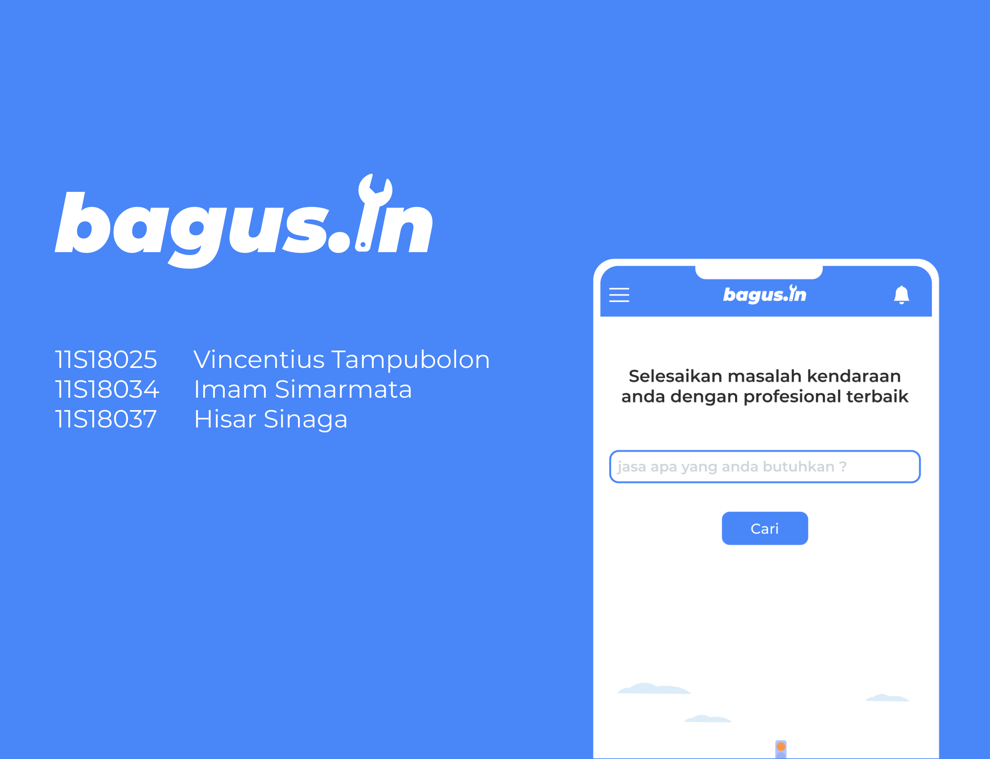

Slide 2
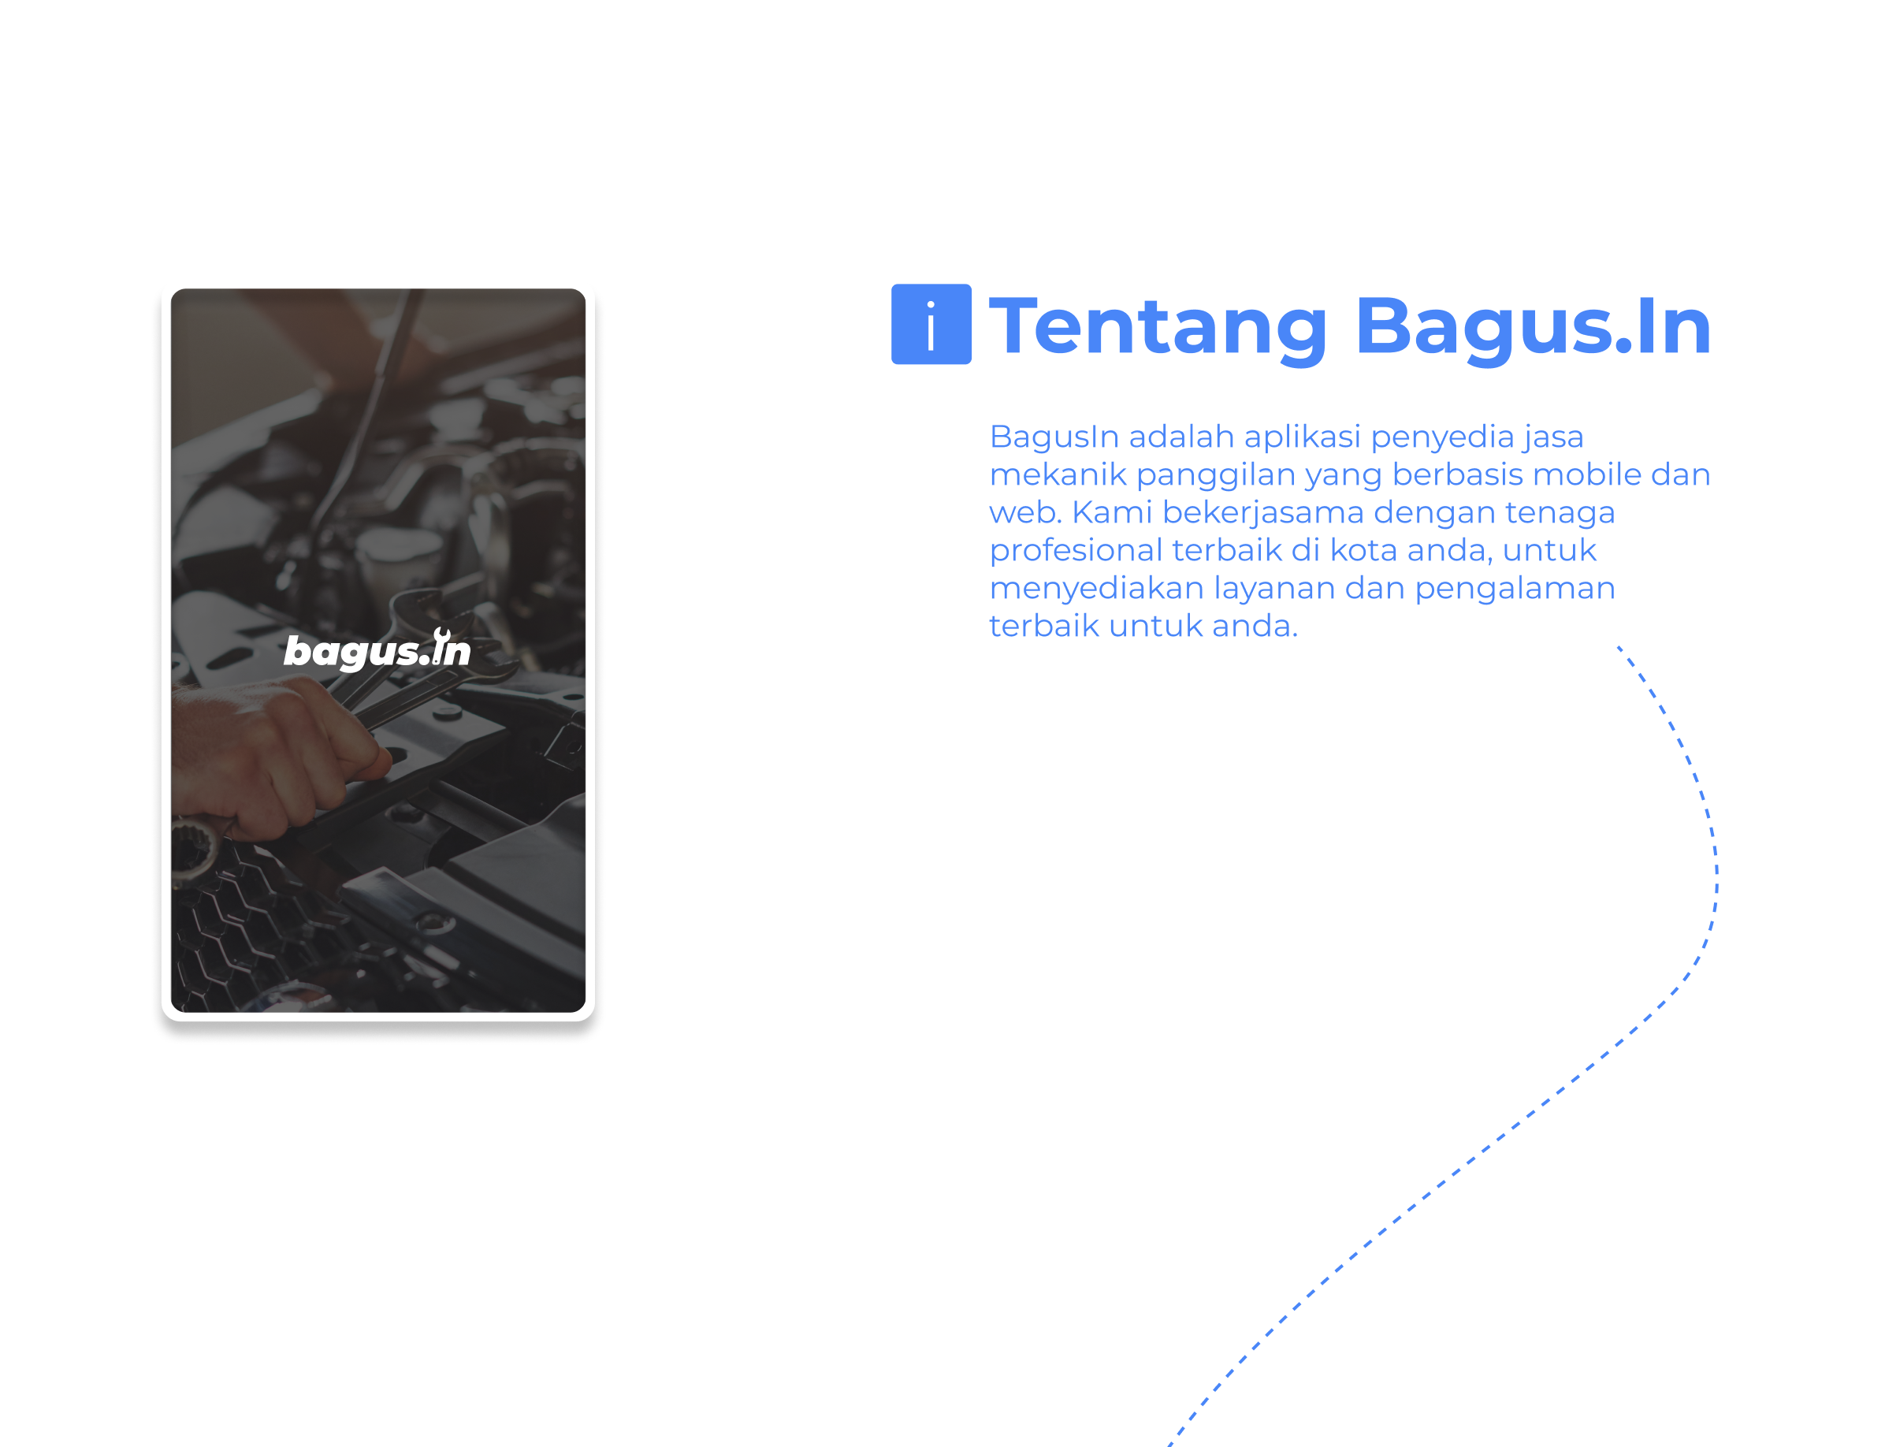
Notes:
User terbagi dua : pelanggan dan mekanik Pada Aplikasi ini , kami menggunakan data dari API dan mengirim data ke API, library yang digunakan untuk ini adalah Retrofit, selain itu kami juga menggunakanlibrary Glide untuk membantu dalam menampilkan gambar baik dari url maupundari resource drawable.

Slide 3
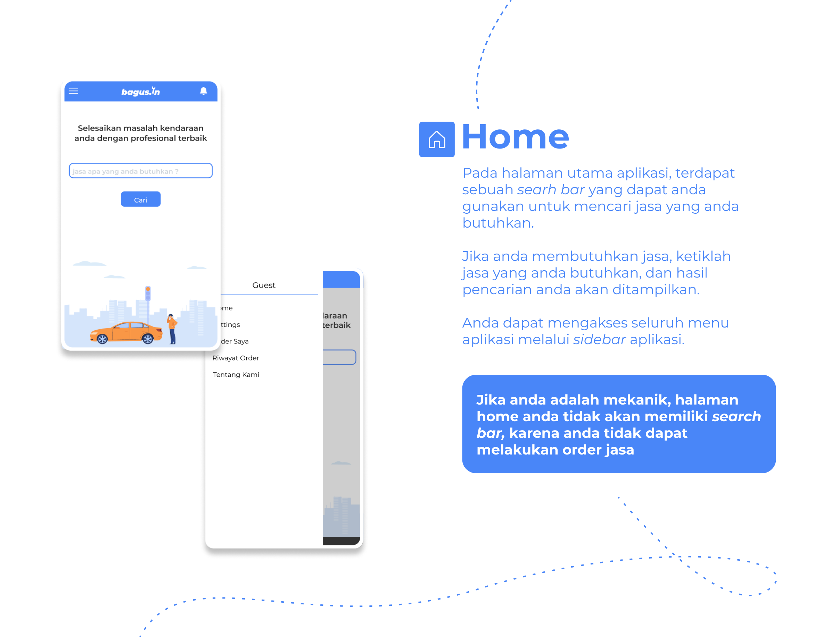

Slide 4
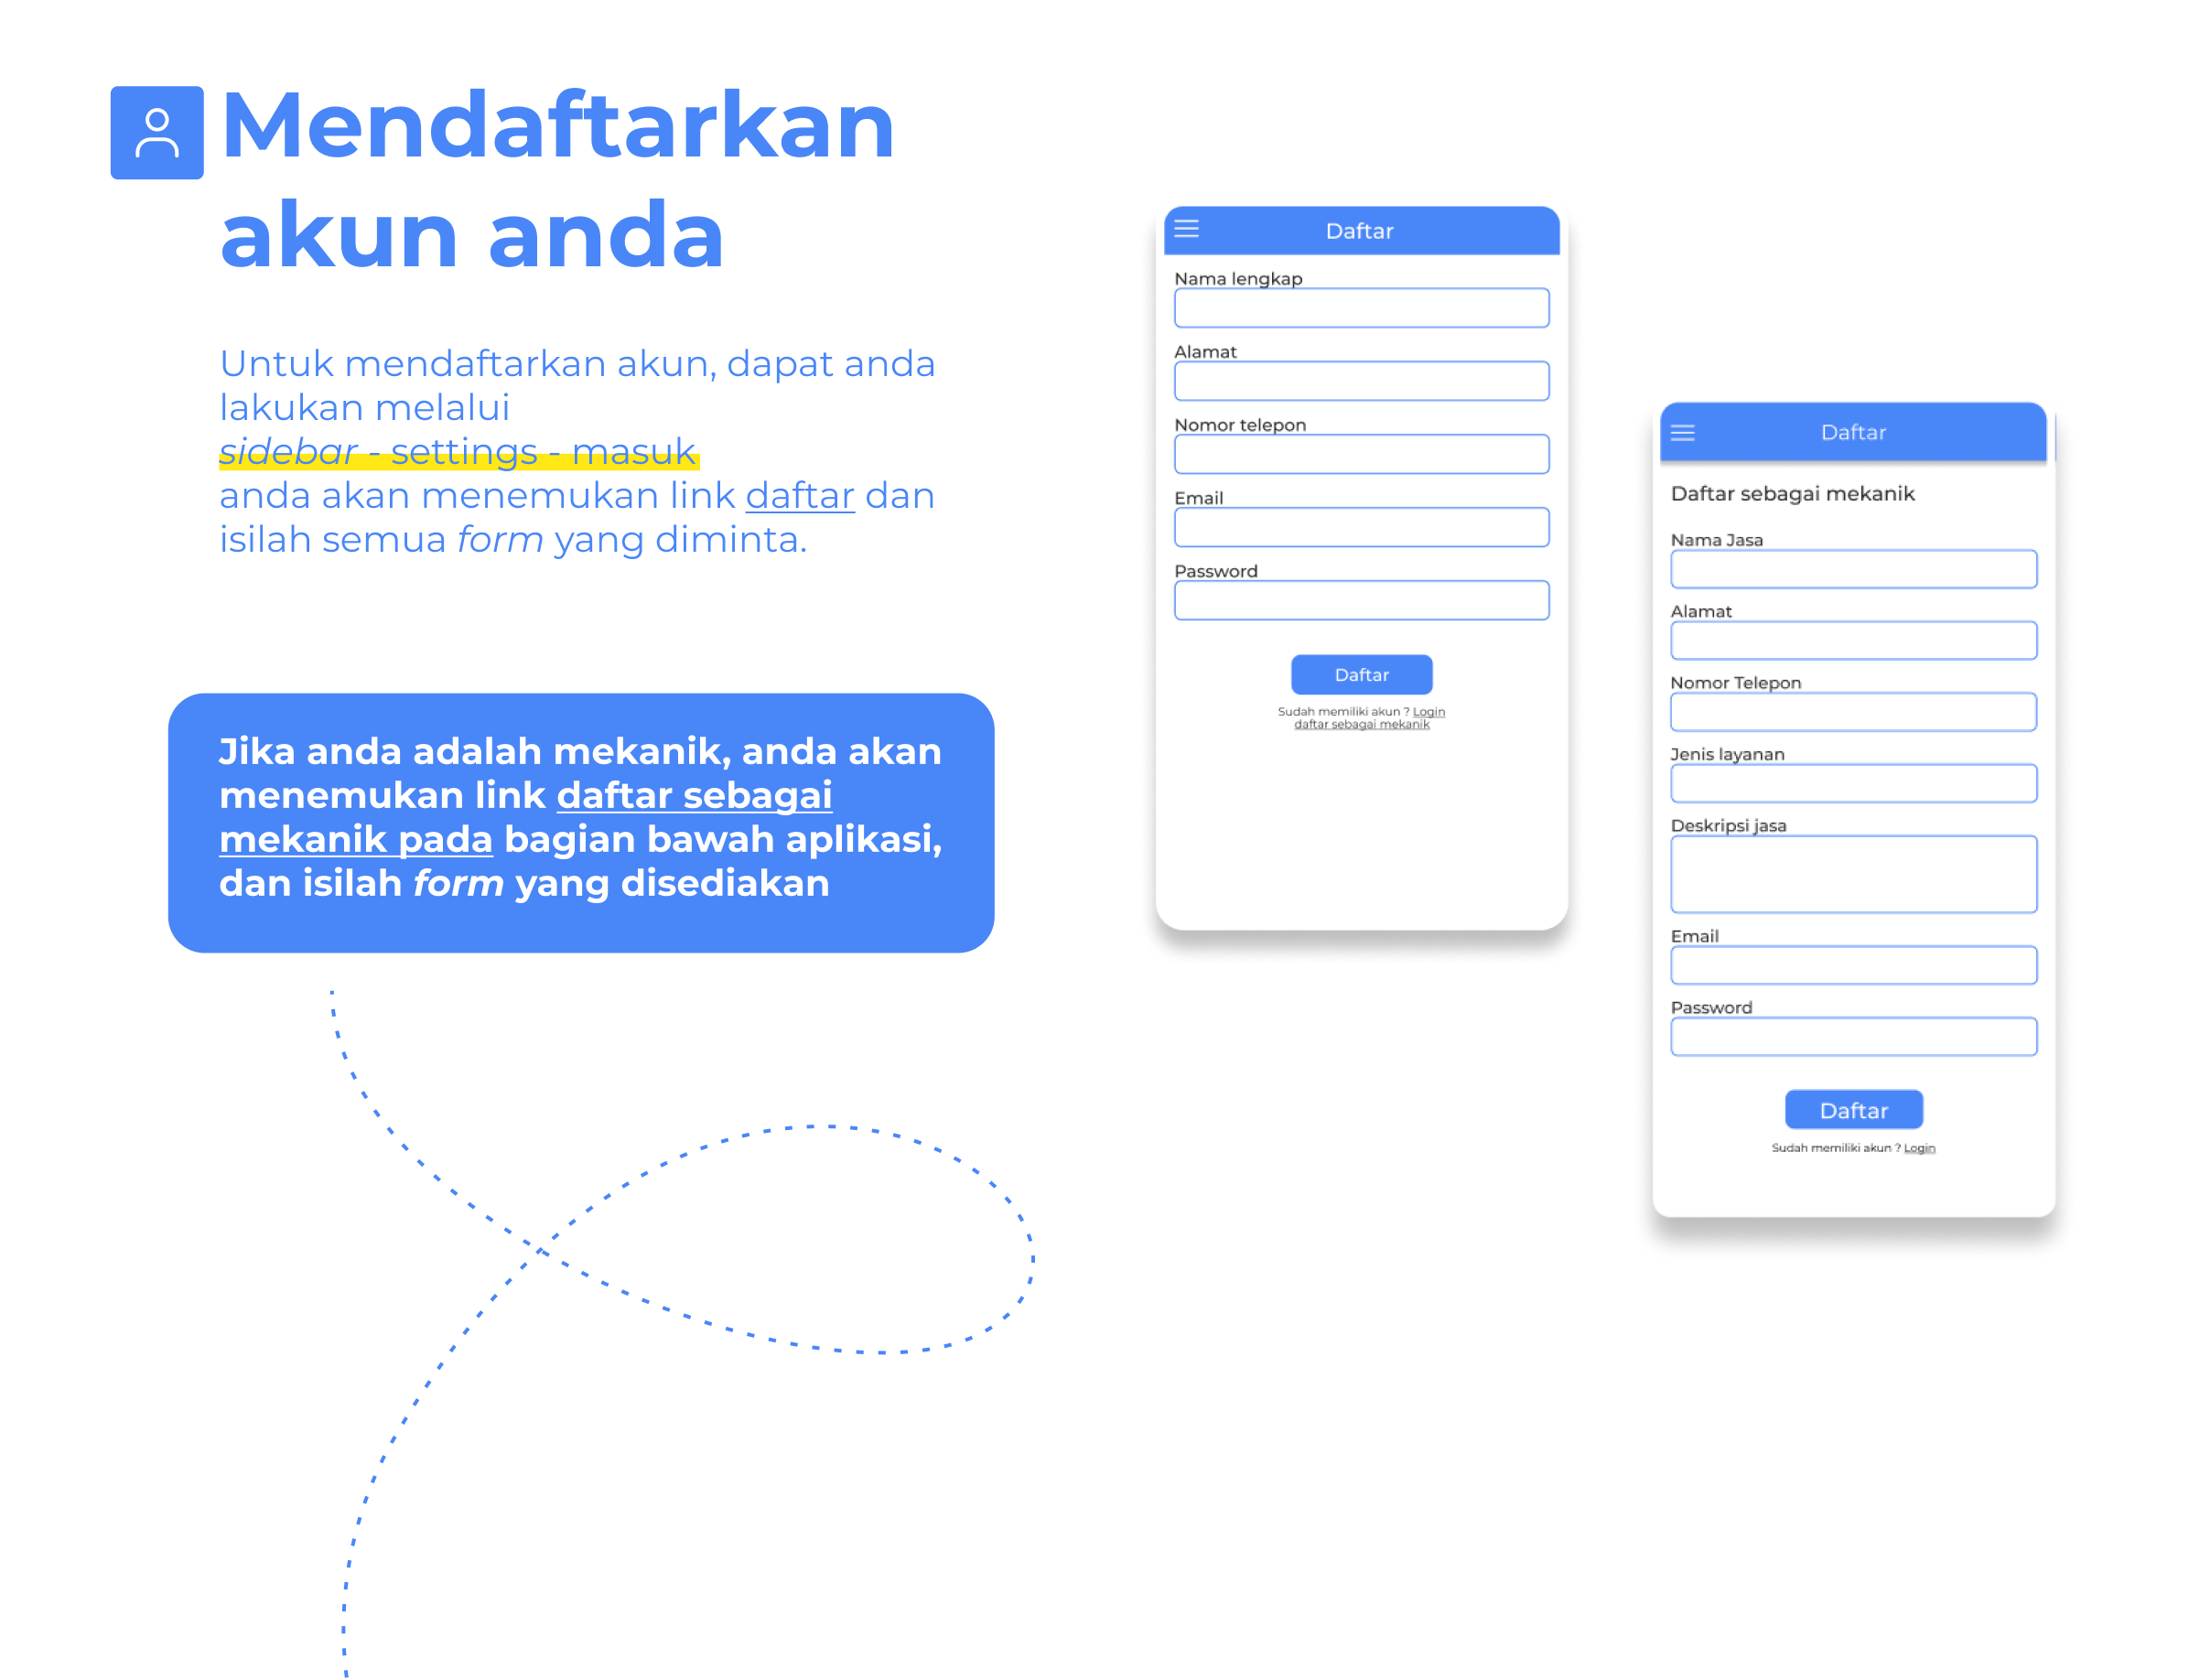
Notes:
Kalau belum ada akun yang login. Otomatis ada tombol masuk.

Slide 5
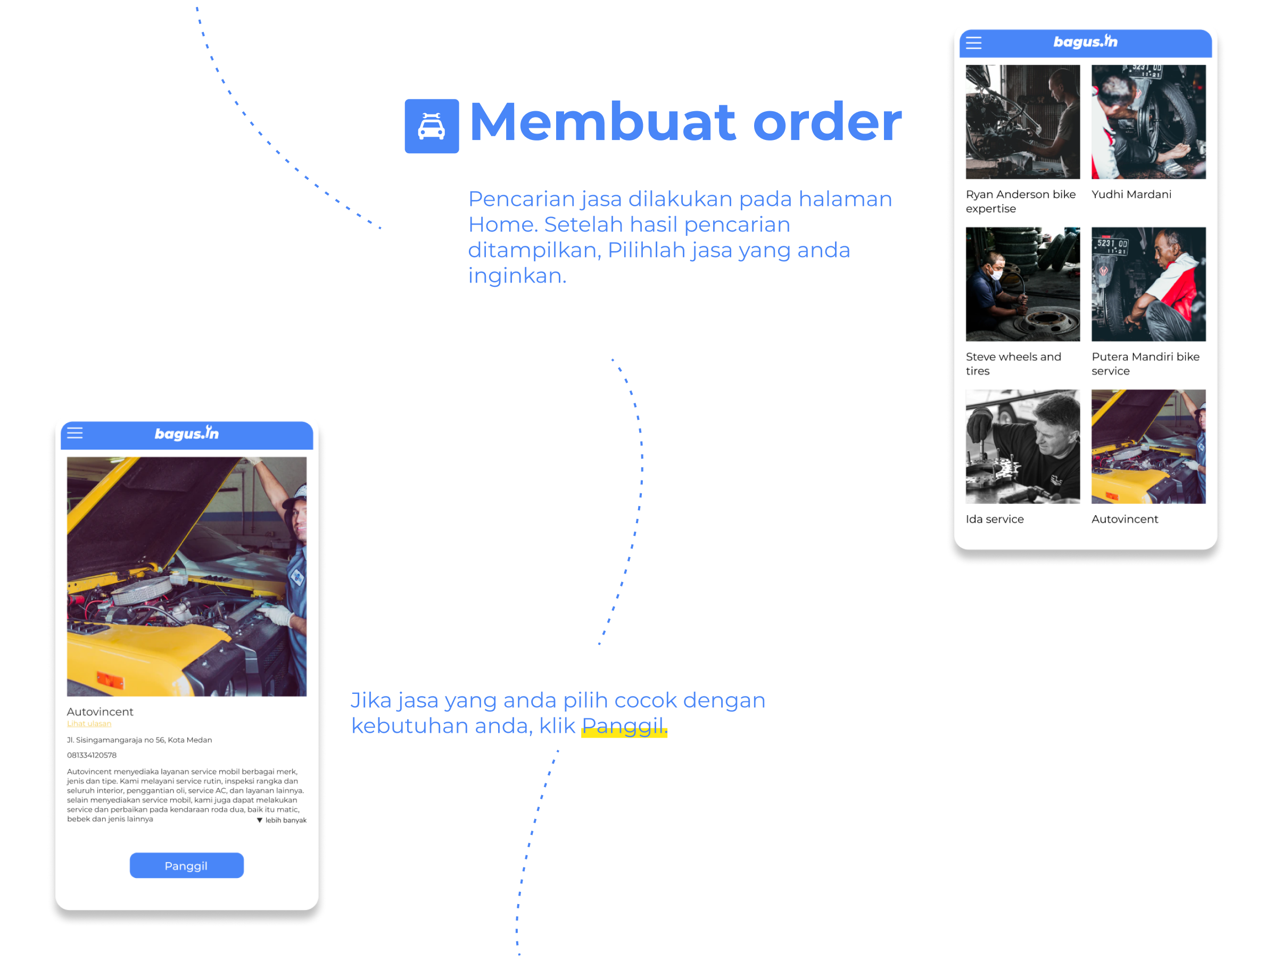
Notes:
Foto mekanik ada maks 4 yang bisa di slide

Slide 6
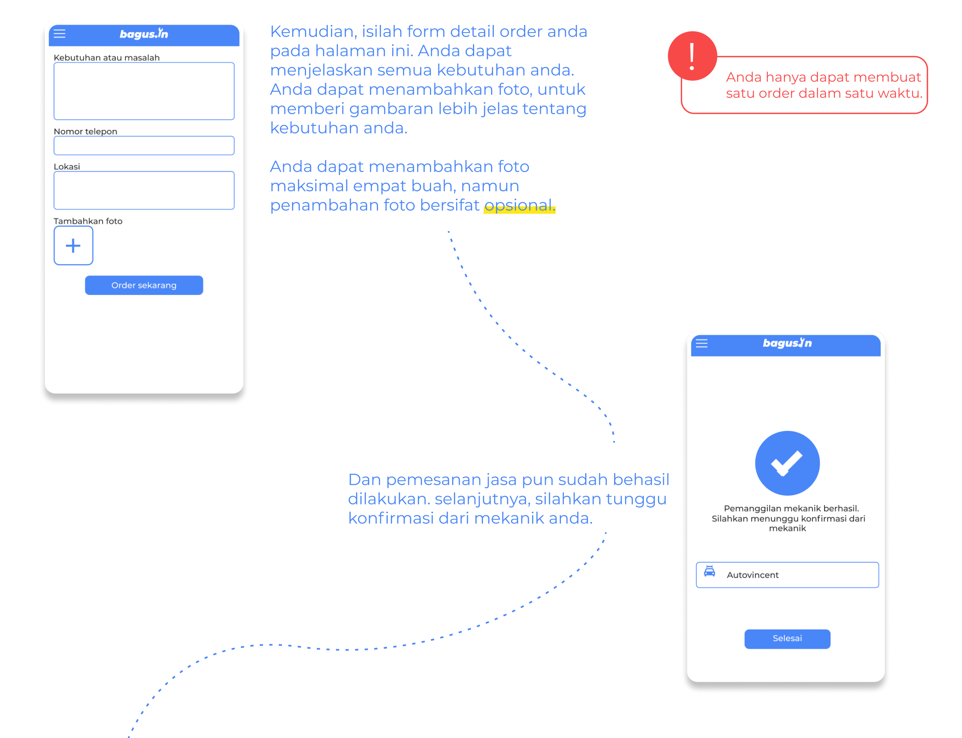

Slide 7
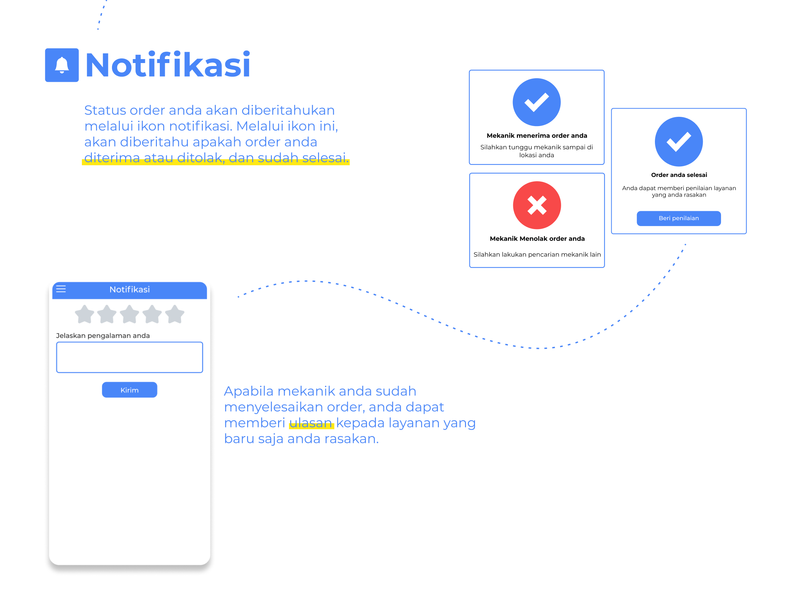
Notes:
Notifikasi muncul di icon bell kalau app lagi dibuka

Slide 8
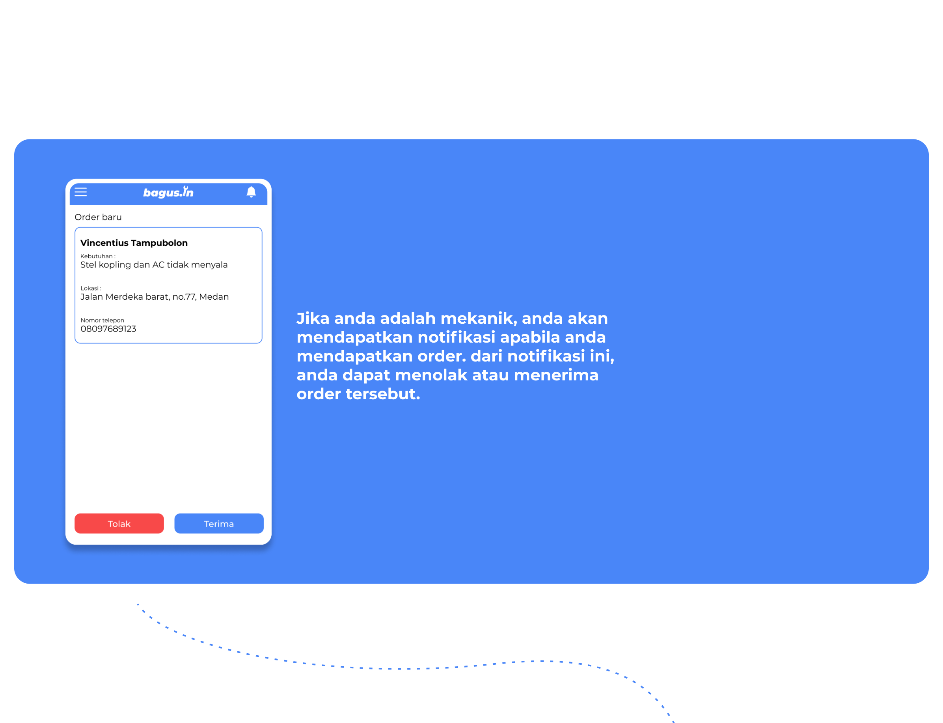
Notes:
Kalau mekanik nerima, ordernya otomatis masuk ke fitur “order saya”, untuk mekanik dan pelanggan

Slide 9
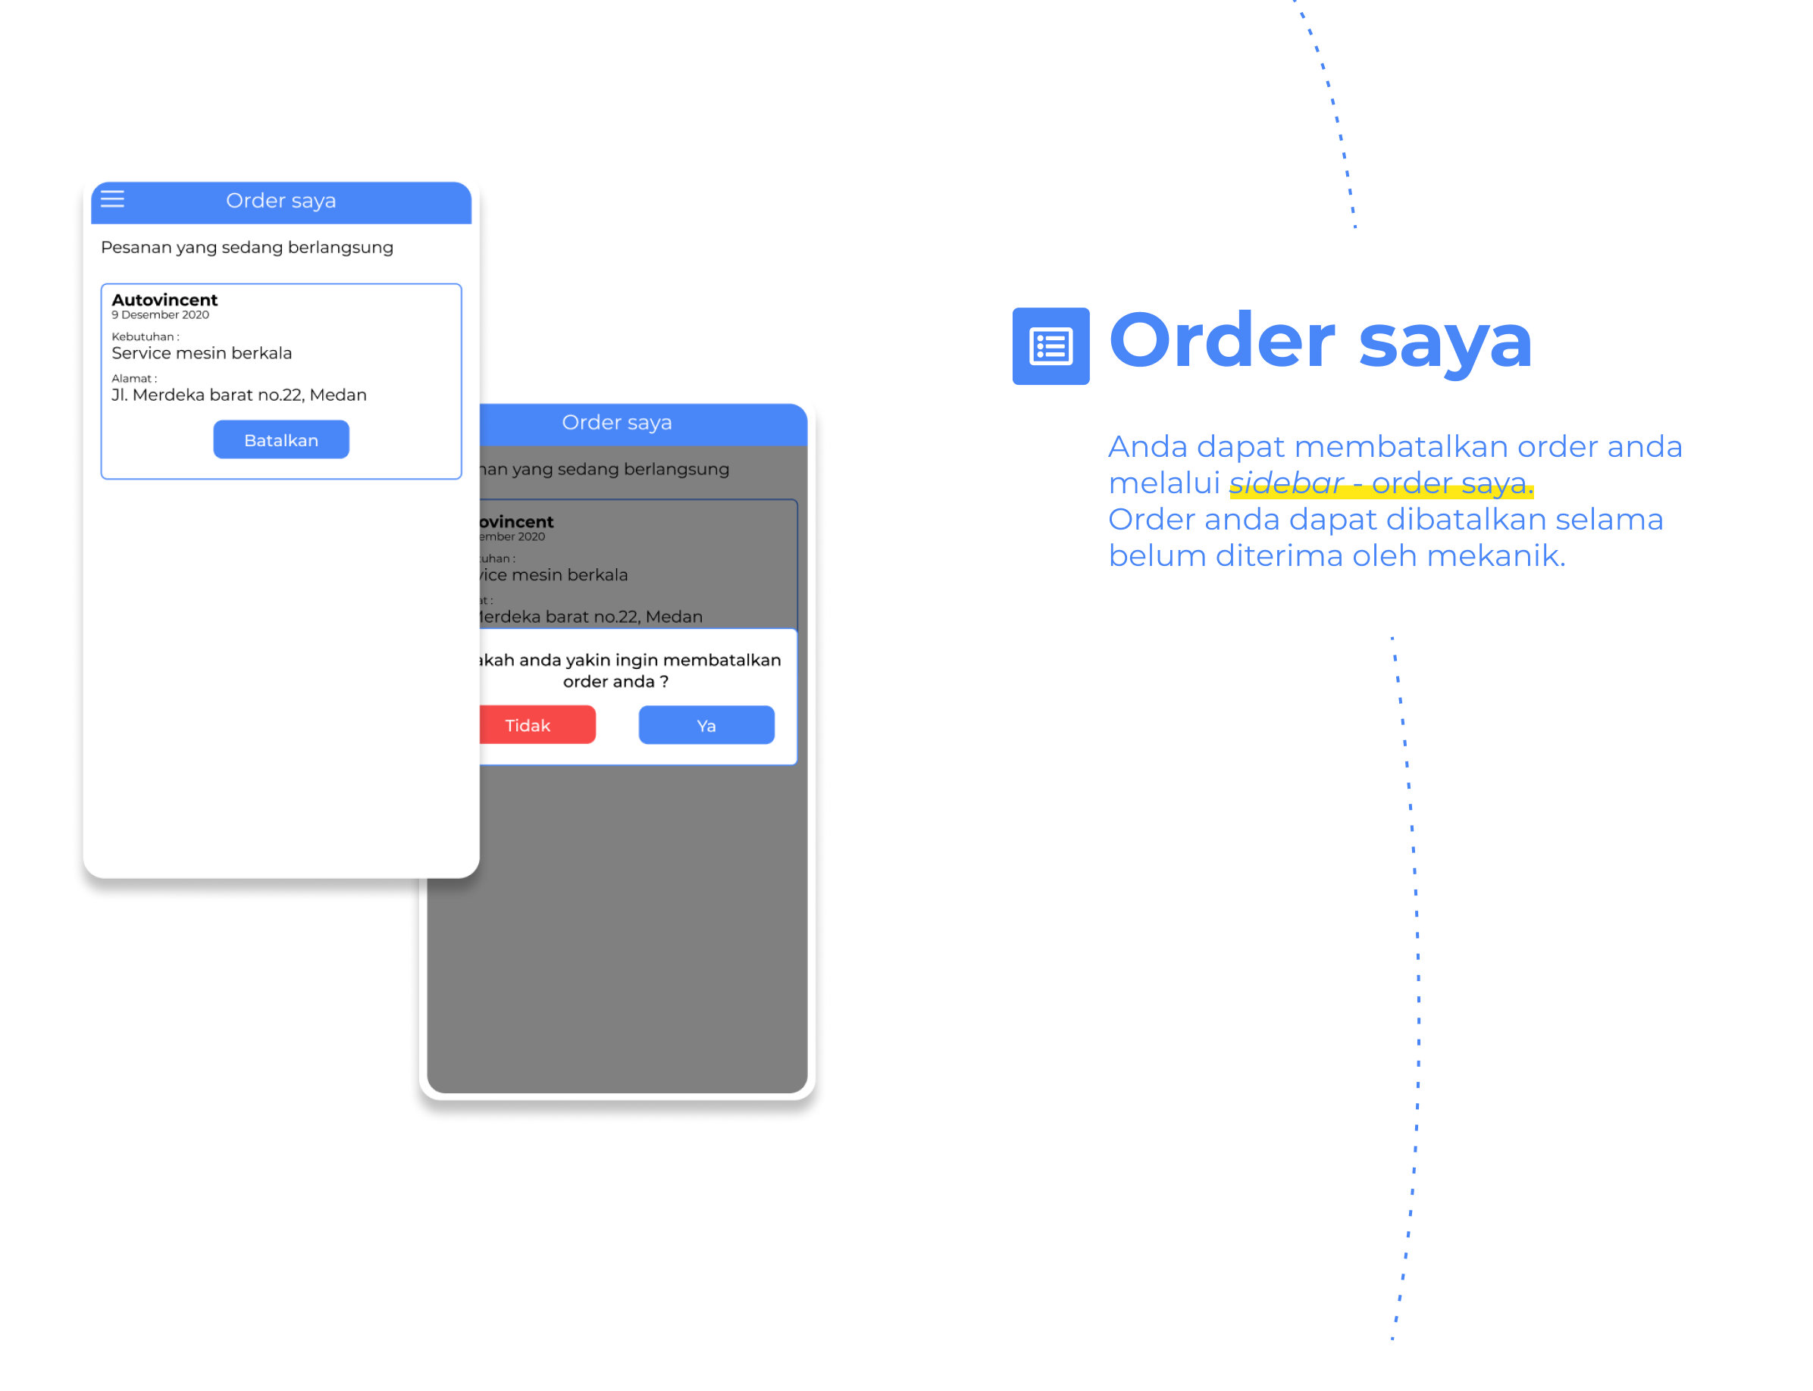

Slide 10
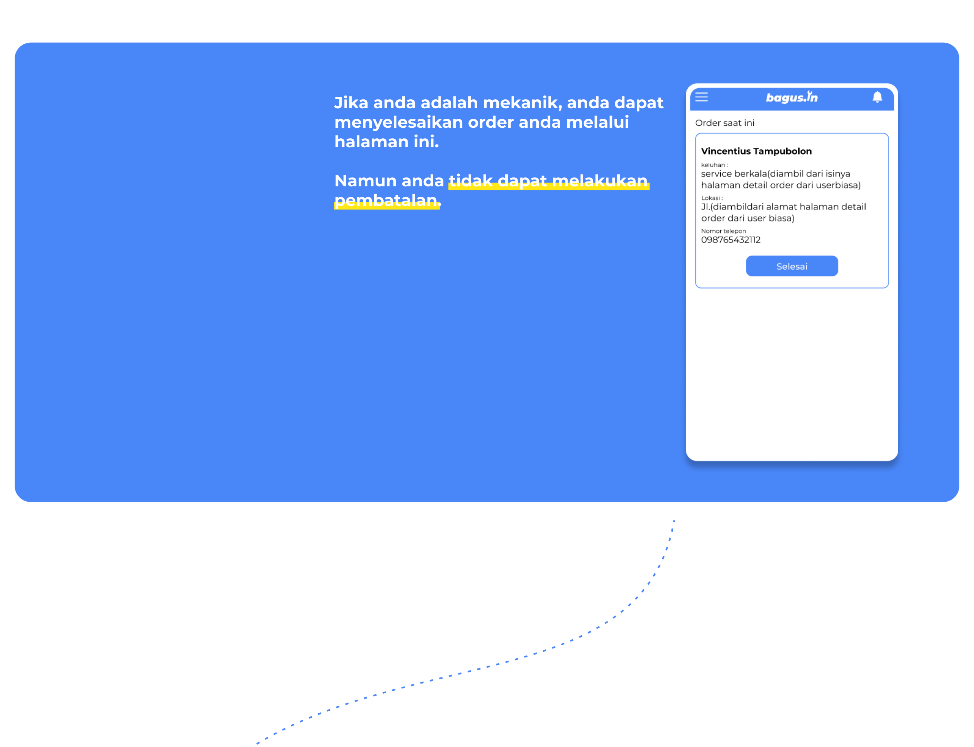

Slide 11
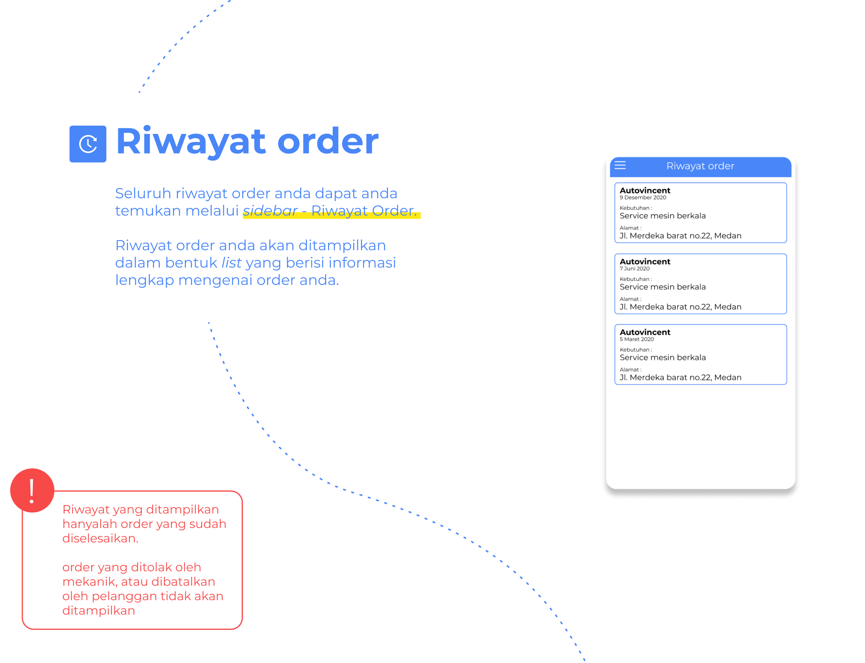
Notes:
Riwayat order untuk mekanik dan pelanggan sama

Slide 12
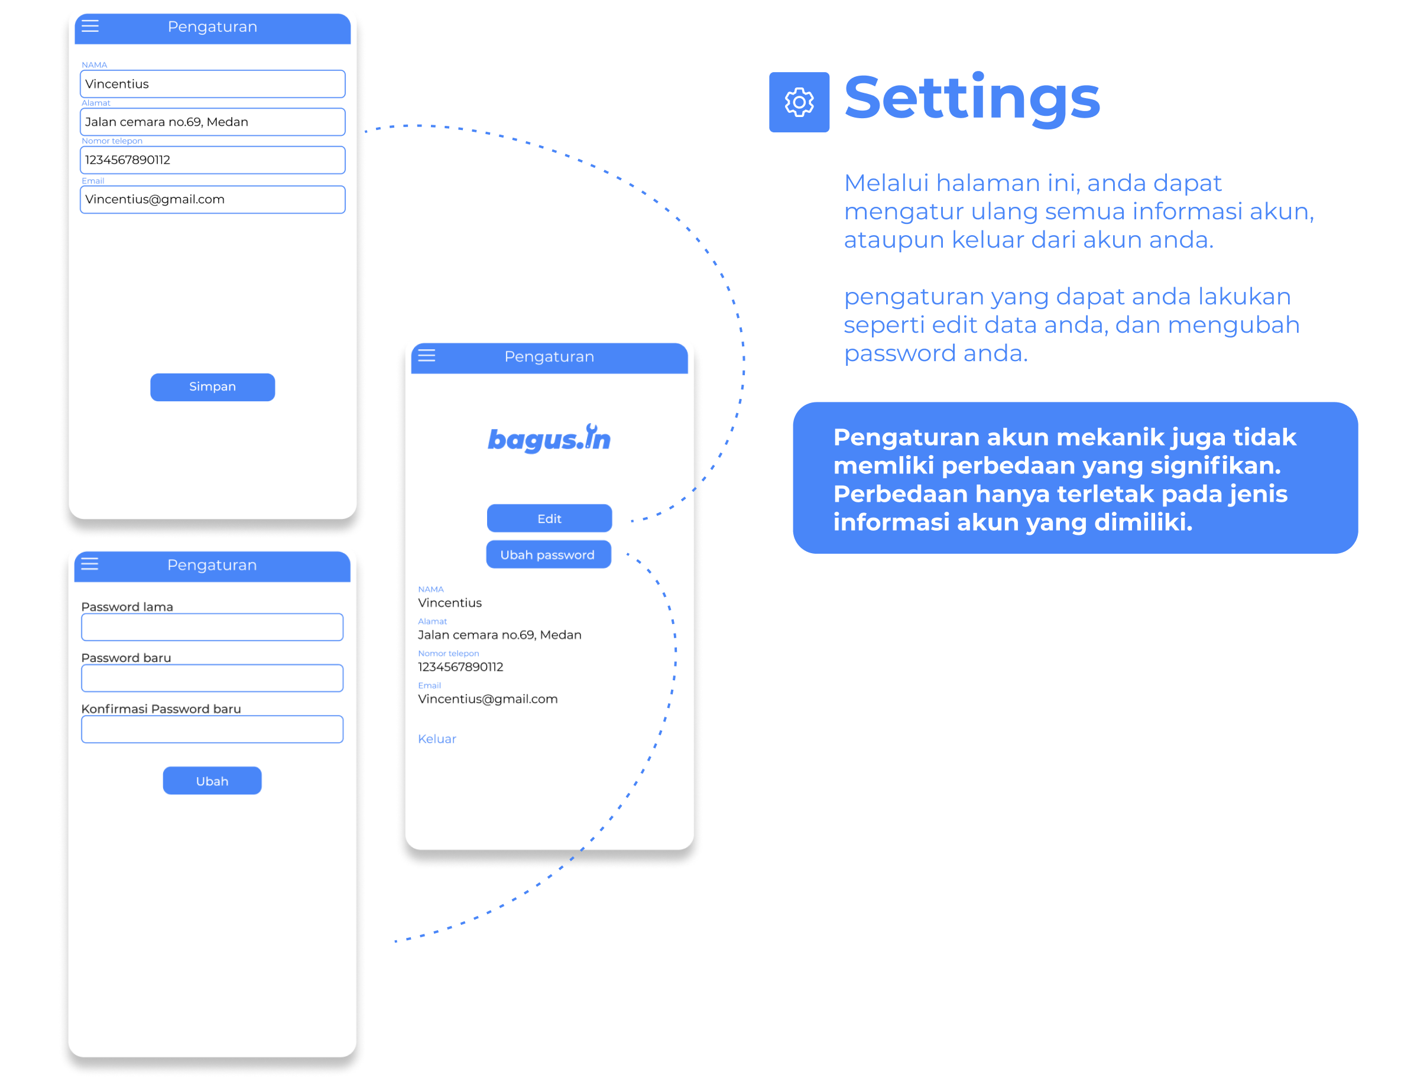

Slide 13
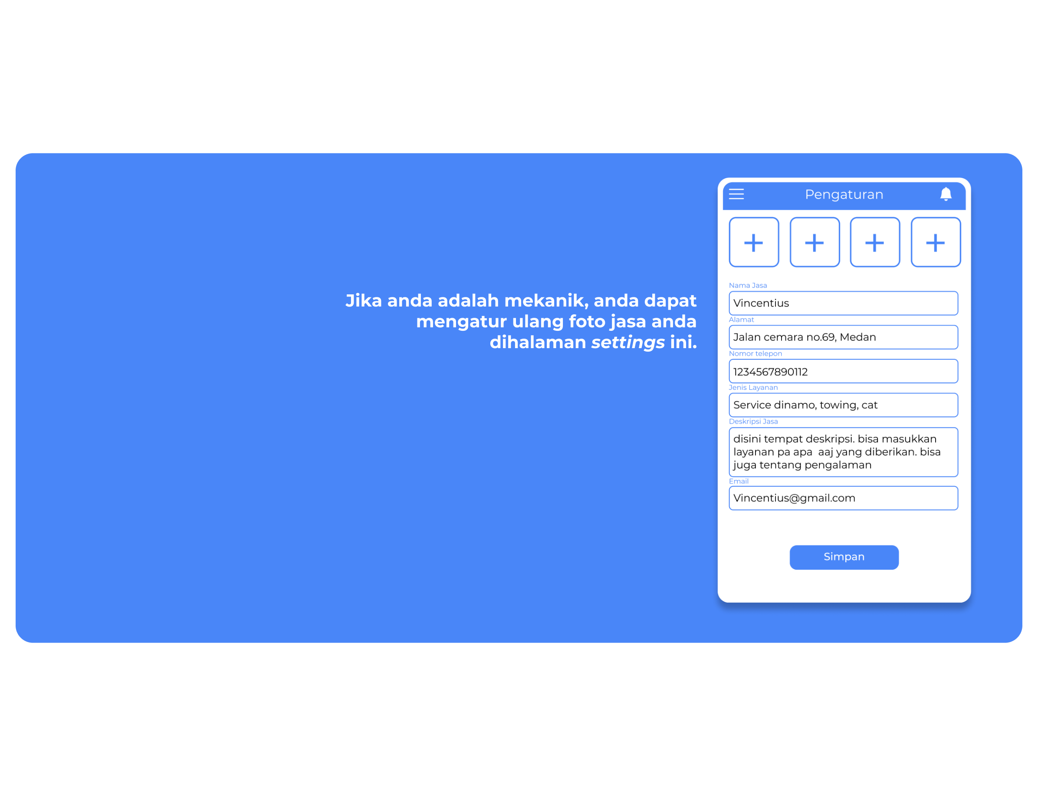

Slide 14
DEMO

